Slide 1
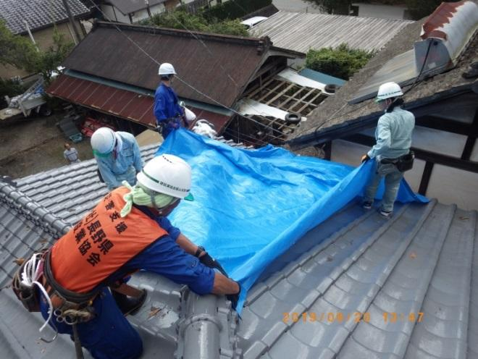
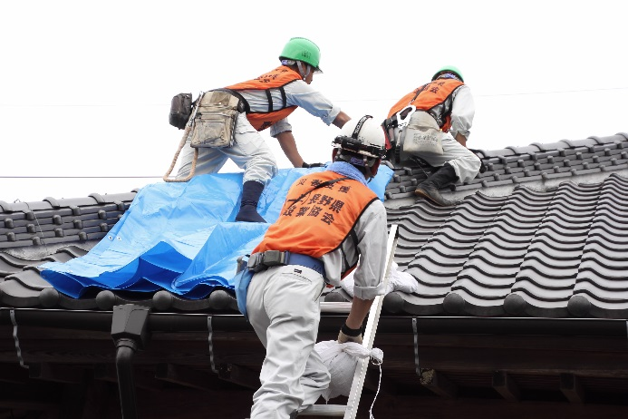
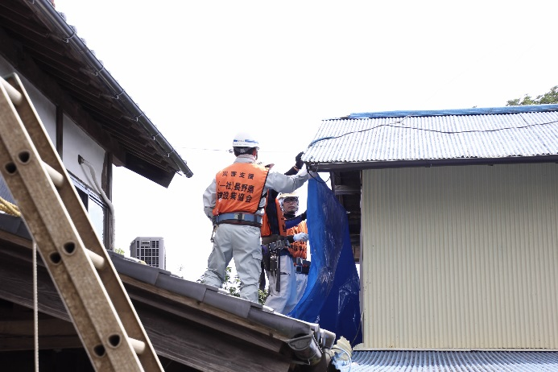
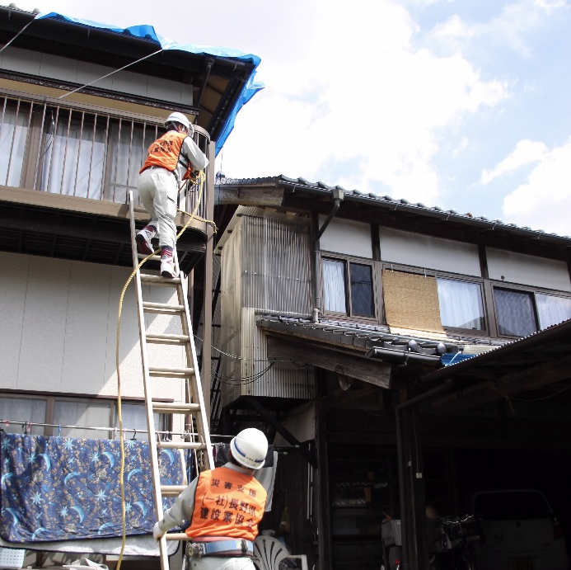
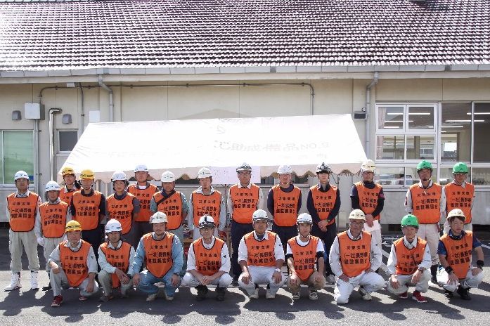
くらしを支える建設業 その頼もしい背中
令和元年10月2日
長野県 建設部
長野県建設業協会による
千葉県での災害応援状況
資材支援
長野県建設業協会が、関東地方整備局の要請を受け、台風第15号で被災した千葉県で応援活動。
９月27日現在
3,338枚
技能労働者のみなさまが、互いに声を掛け合って安全に配慮しながら、被災家屋にブルーシート
を効率的に張りました！
ブルーシート
18,398枚
土のう袋
10,300m
かっこいい！
連携！
心強い！
トラロープ
提供：国土交通省関東地方整備局
人的支援
10月1日現在
オレンジのベストをつけて出動！
11日間 延べ300人･日
貢献！
熱意と責任感！
第１陣（多古町）
これ以上に応援に志願する
協会員が多くいる。
県内の災害で助けてもらった
恩を返したい、
移動に７時間かかる飯田からも
志願するなど、
熱意と責任感がスゴイ
第１陣 9/19～21(多古町,芝山町,市原市)
第２陣 9/21～23(多古町）
第３陣 9/25～27(横芝光町）
第４陣 9/29～10/1(鋸南町)
13社 41名
1社 4名
6社 20名
15社 41名
協会会長より
写真提供：一般社団法人長野県建設業協会

